Slide 1
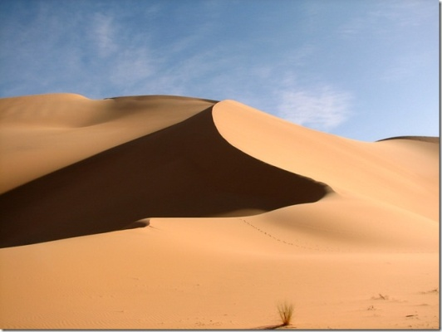


Презентация на тему:
«Пустыня Сахара»
Автор: Тайгунов Глеб
2011

Slide 2
Введение
Пустыня Сахара — одна из
крупнейших пустынь мира.

Slide 3
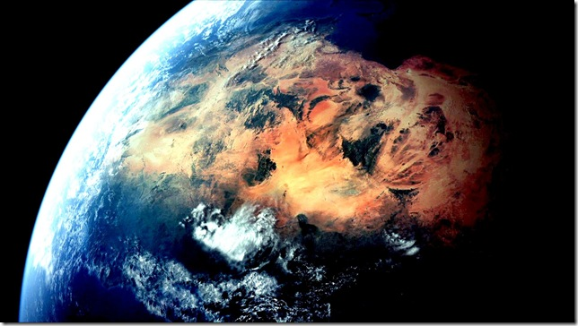
Пустыня сахара…
Сахара простирается через большую часть Северной Африки, покрывая 9 миллионов квадратных километров. Фактически, Пустыня Сахара занимает 30 % всего африканского континента. Это — самое жаркое и горячее место в мире с летними температурами, которые часто превышают 57 градусов по Цельсию. В пустыне выпадает ежегодный ливень и очень мощные песчаные бури, поднимающие песок на 1000 метров в высоту и перемещающие дюны.

Slide 4
О пустыне…
Некоторые говорят, что пустыня Сахара до первого ледникового периода была гораздо больше, а некоторые твердят, что пустыня Сахара появилась 4000 лет назад. К примеру, немецкие ученые, используя методы компьютерного моделирования климата Земли, установили, что Сахара стала пустыней 4000 лет назад. 10 тысяч лет назад самая большая пустыня мира была покрыта травой и низким кустарником, но затем летом стало жарче, а дожди почти прекратились. Естественно, исчезли многие древние цивилизации, и все живое покинуло Сахару. По мнению ученых из Потсдамского института исследования климата, превращение Сахары в пустыню стало одним из самых драматических климатических событий на Земле обозримых тысячелетий. Почему же климат так непостоянен? Оказывается, наклон земной оси к Солнцу постепенно меняется: приблизительно 9 тысяч лет назад он составлял 24,14 градусов, сейчас же — 23,45 градусов. Сегодня Земля наиболее близко подходит к Солнцу в январе, десять же тысяч лет назад — в конце июля. Тонкие изменения орбиты вращения Земли вокруг Солнца, усиленные взаимодействиями с атмосферой, океаном и сушей, изменяют климат до неузнаваемости.

Slide 5
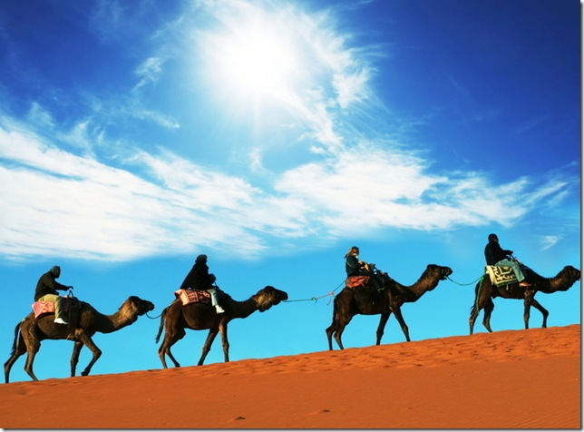
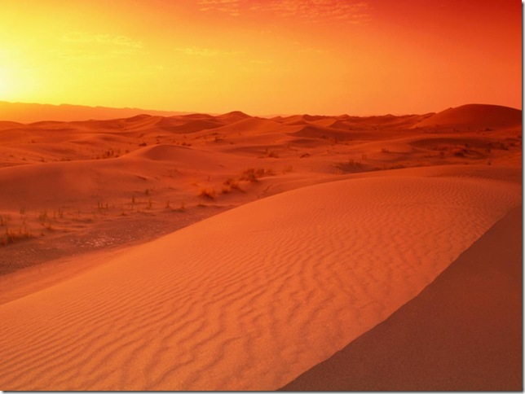

Slide 6
Климат Сахары…
Климат Сахары экстраординарный. Влажным фактором является широкое положение Сахары к северу и югу от Северного тропика. Этим объясняется тот факт, что большая часть пустыни в течении всего года находится под воздействием северо-восточного пассата. Дополнительное влияние на климат оказывает расположенный на севере горный барьер Атлас, вытянутый с запада на восток и препятствующий проникновению в пустыню основной массы влажного средиземноморского воздуха. На юге со стороны Гвинейского залива на территорию Сахары беспрепятственно летом поступают влажные массы, которые, постепенно иссушаясь, достигают ее центральных частей. Чрезвычайная сухость воздуха, огромная величина дефицита влажности и соответственно исключительно большая испаряемость характерны для всей Сахары. По режиму осадков в Сахаре можно выделить три зоны: северную, центральную и южную.

Slide 7
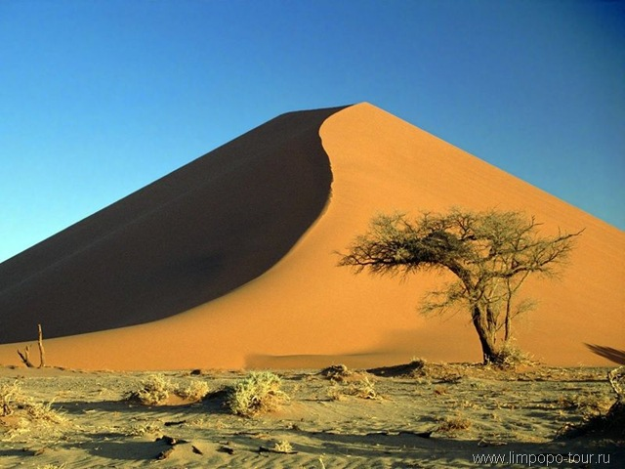

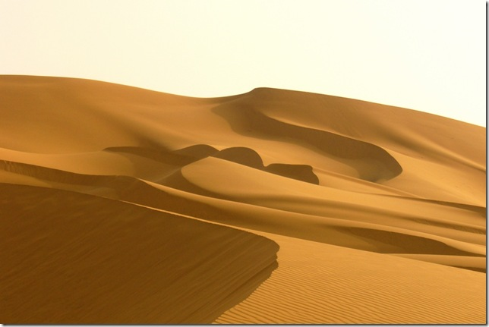
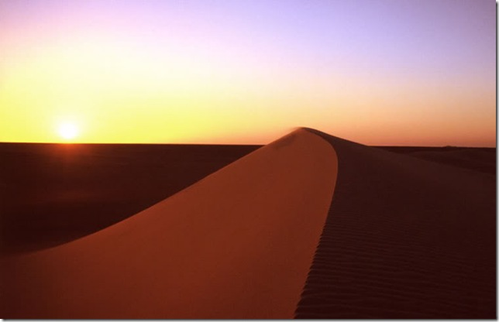

Slide 8
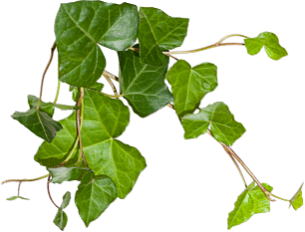




Конец

